Slide 1

Primera jornada virtual
I.e. 099 Santa Rosa – LA Tulpuna
Cajamarca

Slide 2

Resolución Viceministerial N° 088 -2020 Minedu
Disposiciones para el trabajo remoto de los profesores que asegure el desarrollo de servicio educativo no presencial de las instituciones y programas educativos públicos frente al brote del Covid-19

Slide 3
1. Objetivo….
Establecer las disposiciones para el trabajo remoto de los profesores según lo previsto en el decreto de urgencia N° 026 – 2020 en las I.E. de educación básica a fin de garantizar el desarrollo del servicio educativo.

Slide 4
2. Ámbito de aplicación
Ministerio de educación
Dirección regional de educación
UGEL
Institución educativa

Slide 5
3. Base normativa
Ley 28044
Ley de educación
Otras:
Respecto a la emergencia nacional hasta RM 160-2020 MINEDU que dispone el inicio del año escolar a través de la estrategia denominada aprendo en casa a partir del 06/04/2020

Slide 6
4.glosario
Trabajo Remoto
Prestación de servicio subordinado o flexible con la presencia física del profesor en su domicilio utilizando cualquier medio o mecanismo de comunicación que posibilite realizar las labores

Slide 7
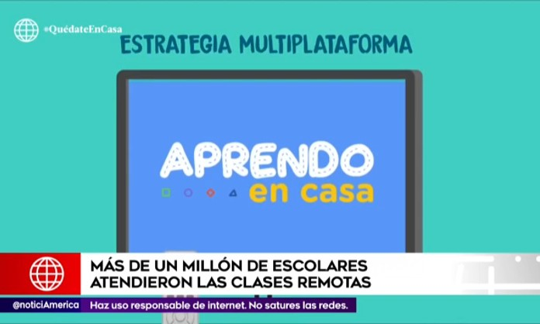
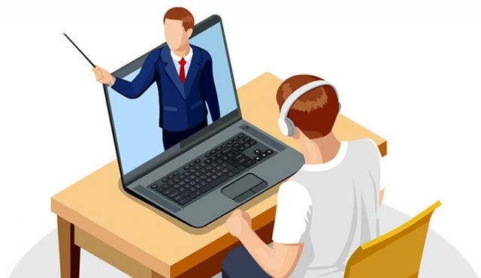
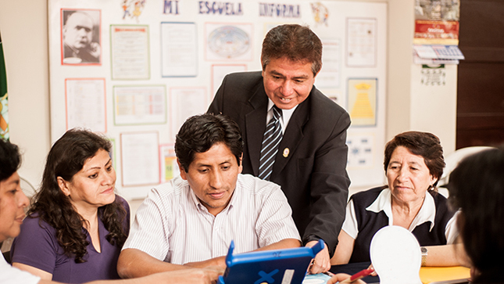
5. Desarrollo de la norma técnica
5.1. Desarrollo de servicio no presencial: el trabajo remoto se desarrolla de acuerdo a las orientaciones del currículo nacional
5.2. Interacción de profesor y estudiante con participación y en coordinación de los padres
5.3. El director y profesores consideran las orientaciones brindadas por el MINEDU teniendo en cuenta la radio y televisión

Slide 8
6. Jornada de trabajo remoto
Se ajusta a las necesidades y demandas de los niños respetando la jornada máxima del personal

Slide 9
7. remuneración
Según el D.S 010-2020 la UGEL comunica modificación de prestación de servicio, dicha modificación no altera el pago de remuneraciones
Los descuentos se realizan de acuerdo a lo que la ley lo regula

Slide 10
8. Mecanismos de supervisión
EL DIRECTOR REALIZA EL SEGUIMIENTO DE LAS ACTIVIDADES PARA VERIFICAR EL DESARROLLO DE LAS LABORES Y JORNADA LABORAL NO PRESENCIAL PARA ELLO SE DEBE CONTAR CON EL DIRECTORIO ACTUALIZADO
REALIZAR UN PLAN DE TRABAJO CON CRONOGRAMA DE ACTIVIDADES PEDAGÓGICAS PARA QUE LOS ESTUDIANTES RECIBAN ACTIVIDADES DE APRENDIZAJE NO PRESENCIAL EN EL MARCO DE LA ESTRATEGIA APRENDO EN CASA
ELEGIR UNA RED SOCIAL PARA COORDINAR CON LOS DOCENTES
LA SUPERVISIÓN ESTÁ A CARGO DE LA UGEL

Slide 11
9. DEBERES
A. cumplir las disposiciones previstas en la presente norma
C. participar de Perú educa
D. brindar apoyo pedagógico y emocional a los estudiantes
E. durante de la primera semana del trabajo presencial las docentes deberán entregar lo siguiente:
1. informe de balance del tiempo de trabajo remoto con el objetivo de contar con insumos que nos permita ver logros y dificultades
2. informe de planificación curricular: proponer la planificación con la que planean trabajar con los estudiantes una vez que empiezan el servicio educativo presencial.
B. estar disponible para las coordinaciones de carácter laboral que resulten necesarias

Slide 12
10. Responsabilidades
La directora planifica y supervisa las acciones acordadas con las docentes
Establece mecanismos de comunicación permanente para verificar las acciones a realizar
Sensibilizar a los padres de familia de acuerdo a la importancia de los entornos virtuales, televisivos y radiales
Promover que las familias se involucren en las diversas actividades
Asignar labores a los profesores

